Slide 1

GIT Eğitimi
(Global Information Tracker)
M. Mustafa Çetindağ

Slide 2
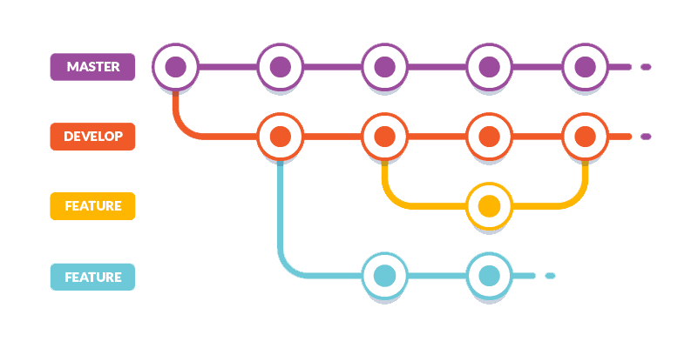
Versiyon Kontrol
Sistemi nedir ?

Slide 3
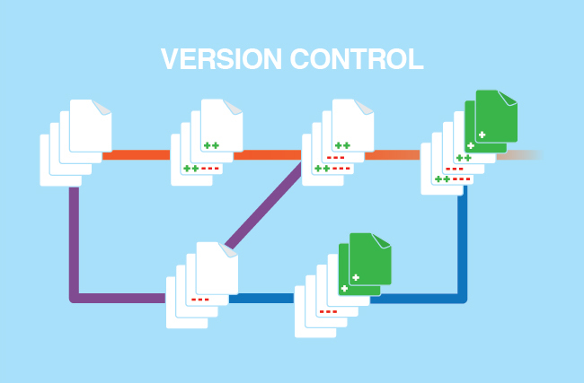
VCS(Version Control Systems) Nedir ?
Version Control System bir döküman (yazılım projesi, ofis belgesi…) üzerinde yaptığımız değişiklikleri adım adım kaydeden ve isterseniz bunu internet üzerinde depoda (repository) saklamamızı ve yönetmemizi sağlayan bir sistemdir. Git, SVN (Subversion),BitKeeper, Mercurial sürüm kontrol sistemlerine örnek olarak gösterilir.

Slide 4
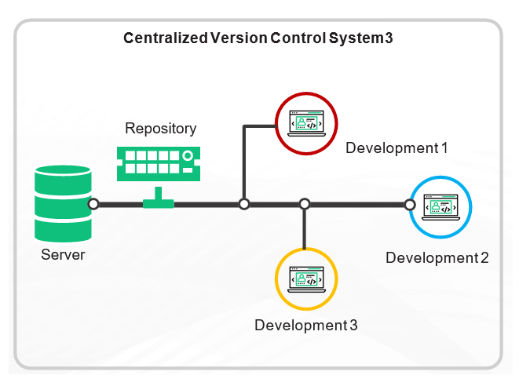
Neden VCS ?
- Her dosyanın tam bir uzun vadeli değişiklik geçmişi tutulur. Bu da, dosya üzerinde yıllar içinde birçok kişi tarafından yapılan her değişikliğin tutulması anlamına gelir.
- Bizlere eş zamanlı geliştirme yapabilmek için olanak sunar.
- Projede hatayla karşılaştığımız durumlarda eski kod kaydına dönmemizi sağlar.

Slide 5

Yerel Versiyon Kontrol Sistemleri
(Local Version Control Systems)
- En eski versiyon kontrol sistemi yaklaşımıdır.
- Proje ve yaptığımız değişiklikler kullanıcı makinası üzerindeki veritabanında tutulur.
- Her yapılan commit bir versiyon olarak tutulur ve commit değerine hash ataması yapılarak her versiyon birbirinden ayırt edilmektedir.
- Ayrıca versiyon görüntüleme imkanını sağlar.
- Ancak bu sistemde sadece bir kullanıcı etkin bir şekilde çalışabilir.

Slide 6
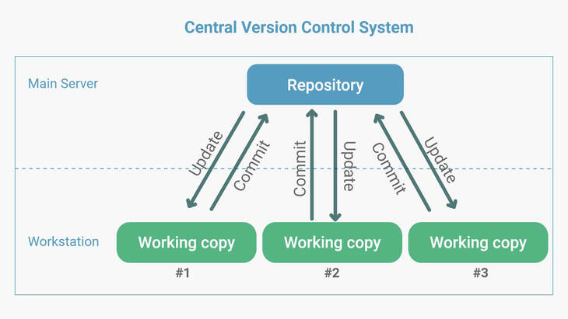
Merkezi Versiyon Kontrol Sistemleri
(Centralized Version Control Systems)
- Birden fazla kişinin bir proje üzerinde etkin çalışması için ortaya atılmış versiyonlama sistemidir.
- CVS, SVN birer merkezi versiyon kontrol sistemleridir.
- Bu sistemde proje ortak bir repository’de tutulur ve birden fazla geliştirici aynı repository üzerinde çalışır.
- Bu yöntemdeki sorun ise tüm bilgi tek bir sunucu üzerinde tutulmasıdır yani bu sunucunun başına gelebilecek en ufak bir sorunda projeyi kaybedilebilir.

Slide 7
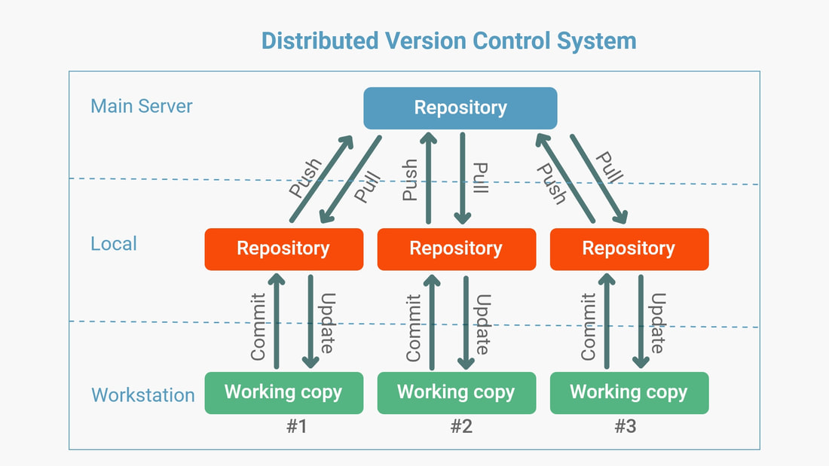
Dağıtık Versiyon Kontrol Sistemleri
(Distributed Version Control Systems)
- Birden fazla repository (depo) yer almaktadır.
- Git, Mercurial, BitKeeper… dağıtık versiyon sistemleri örnek gösterilebilir.
- Proje üzerinde çalışan her makine, projenin kopyasını kendi yerel bilgisayarında tutmaktadır.
- Proje üzerinde değişiklik yapmak veya proje geçmişine göz atmak istediklerinde, uzak depo ile iletişime geçmek zorunda değildir.
- Sunucuda oluşabilecek bir problem sonrası kullanıcılardan herhangi birinin geri yüklemesi ile projenin geri getirilmesi mümkündür.

Slide 8

GIT(Global Information Tracker) Nedir ?
Git, yazılım geliştirme süreçlerinde kullanılan, hız odaklı, dağıtık çalışan bir sürüm kontrol ve kaynak kod yönetim sistemidir.
İlk sürümü Linux Çekirdeği'nin geliştirilmesinde kullanılmak üzere 2005 yılında bizzat Linus Torvalds tarafından tasarlanıp geliştirilmiştir.
Git'in ortaya çıkışı, çok sayıda Linux çekirdeği geliştiricisinin proje yönetimi için bir önceki sürüm kontrol sistemi olan BitKeeper'ı tercih etmesiyle başlamıştır.
BitKeeper ücretsiz kullanımı reddederek konuyu hukuki platforma taşıyınca BitKeeper'ın kullanımından vazgeçilmiş, böylece Git'in temelleri atılmıştır

Slide 9
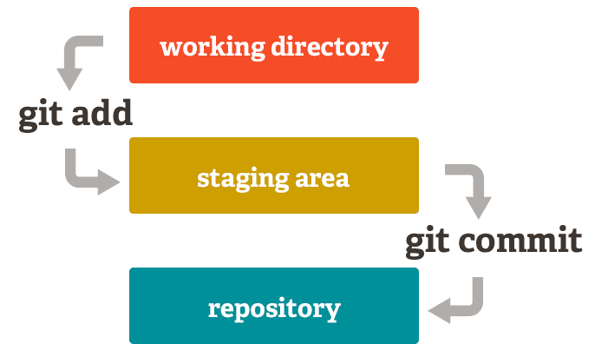
Git çalışma alanları
Nedir ?

Slide 10
Temel Terminal Komutları
cd (change directory) : Klasör değiştir manasına gelir. Terminal içerisinde gezme işlemi sağlar.
pwd (print working directory) : Nerede olduğumuzu anlamak için kullanırız. Güncel olarak bulunduğumuz klasörü gösterir.
ls : İçerisinde bulunduğumuz klasör ve dökümanları göster manasına gelir.
ls la : Gizli klasörleri de gösterir.
cd .. : Bir önceki klasöre geliriz.
clear : Terminali temizler.
mkdir (make directory) : Klasör oluştur anlamına gelir. (mkdir GitLearn)
touch : Dosya oluşturmamızı sağlar. (touch index.html)
rm : Remove yani kaldır manasına gelir. Sadece dosyaları siler. (rm index.html)
rm -rf : Direkt klasörü siler. (rm -rf GitLearn)
git : Yardım dökümantasyonlarını gösterir. Bu işlem Git’in yüklü olduğu manasına da gelir.
git version : Git’in hangi versiyon olduğunu öğrenebiliriz.

Slide 11
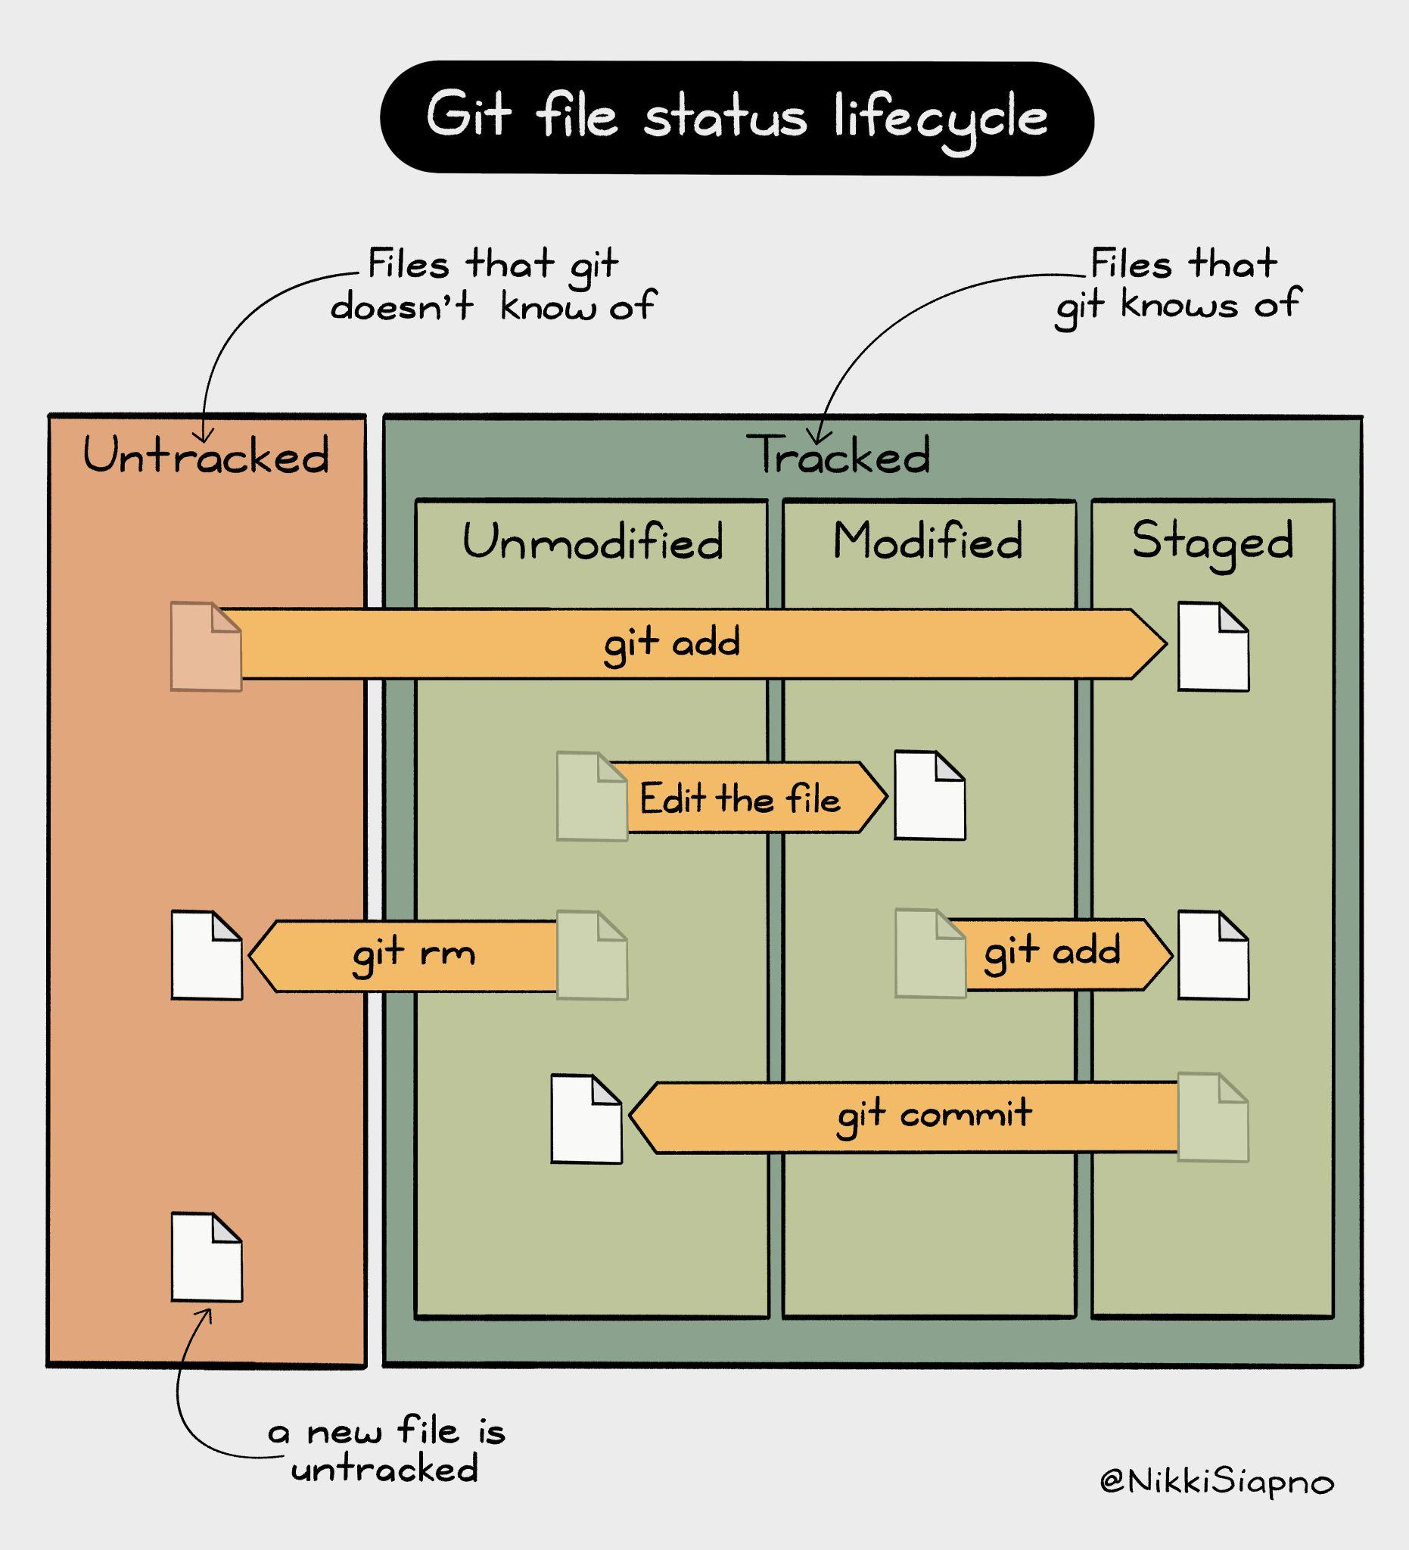
File Status Lifecycle

Slide 12
Başlangıç Ayarları
Değişiklikler
$ git status
Repository üzerinde yapılan bütün işlemleri gösterir.
$ git diff
Repository üzerinde yapılan değişikliklerden sonra dosyalar arasında oluşan farklılıkları gösterir.
$ git add [file]
Commit yapmadan önce commite eklenecek dosyaları stage kısmına ekler.
$ git diff –staged
Stagede’ki dosyalar ile versiyonda ki dosyalar arasındaki farkları gösterir.
$ git reset [file]
Stagede’ki dosyaları add edilmemiş konuma getirir.Bu işlem yapılırken dosyaların içerikleri korunur.
$ git commit -m "[descriptive message]"
Stage’de bulunan dosyaları verilen tanımlayıcı mesaj ile versiyona ekler
Git kullanıcı bilgileri aşağıdaki şekilde ayarlanmaktadır.
$ git config --global user.name “[name]”
Git üzerinde yaptığınız işlemler için görünen isim bu şekilde ayarlanmaktadır.
$ git config --global user.mail “[email]”
Git üzerinde yaptığınız işlemler için görünen mail adresi bu şekilde ayarlanmaktadır.
$ git init [project-name]
Kullanıcının kendi localinde repository oluşturur.
$ git clone [url]
Kullanıcı kendi localine verilen adresteki repository’i ekler

Slide 13
Log İşlemleri
Branch İşlemleri
$ git branch
Repository de bulunan bütün brancleri listeler.
$ git branch [branch-name]
Verilen isimle yeni bir branch oluşturur.
$ git checkout [branch-name]
Verilen isimdeki branch e geçiş yapar.
$ git merge [branch]
Mevcut brach ile verilen branch i merge eder.
$ git branch -d [branch-name]
Verilen branch merge edilmişse siler.
$ git log
Branch üzerindeki son commit leri tanımlayıcı mesajlar ile gösterir.
$ git log --follow [file]
Verilen geçmiş dosyalarına bakar.
$ git diff [first-branch]...[second-branch]
İki branch arasındaki farkları gösterir.
$ git show [commit]
Verilen commit ile ilgili olarak bilgi verir.

Slide 14
Dosya İşlemleri
Stash İşlemleri
$ git rm [file]
Dosyayı hem localden hem version üzerinden siler
$ git rm --cached [file]
Dosyayı version dan siler.Dosya local de kalmaya devam eder.
$ git mv [file-original] [file-renamed]
Commit etmeden önce verilen dosyanın ismini değiştirir
$ git reset [commit]
Verilen commit’den önceki hale dönüş yapar.Local deki değişiklikleri tutar.
$ git reset --hard [commit]
Verilen commit’e bütün değişiklikleri göz ardı ederek döner.
$ git stash
Çalışma dizinimizde ki bütün değişiklikleri kaydeder ve clean hale getirir.
$ git stash list
Bütün stash’leri bize gösterir
$ git stash pop
En son alınan stash’i etkinleştirir
$ git stash drop
En son alınan stash’i siler
$ git stash apply
Stash listesinin üstünde olan kayıtlar branche yüklenir fakat listeden silinmez.

Slide 15
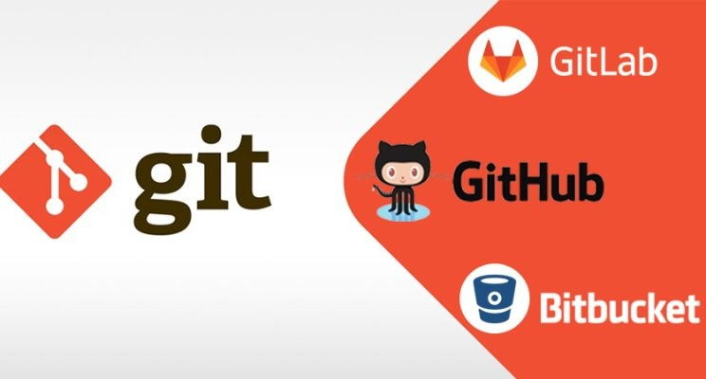
Remote İşlemleri
$ git fetch [bookmark]
Repository’i çalışma dizinine alır.
$ git merge [bookmark]/[branch]
Fetch edilmiş branch’i verilen branch ile merge eder.
$ git rebase [branch]
Bir branch’de ki dosyaları geçerli branch ile tümleştirir.
$ git push [alias] [branch]
Localimizdeki değişiklikleri remote repository’e gönderir.
$ git push --set-upstream [alias] [branch]
Yerel dosyalarınızda yeni oluşturmuş olduğunuz bir branch’e sahipseniz bu komutu kullanarak hangi branch’e push edeceğinizi söylemeniz gerekir
$ git pull
Remote’daki en son güncel olan repository locale alınır.

Slide 16
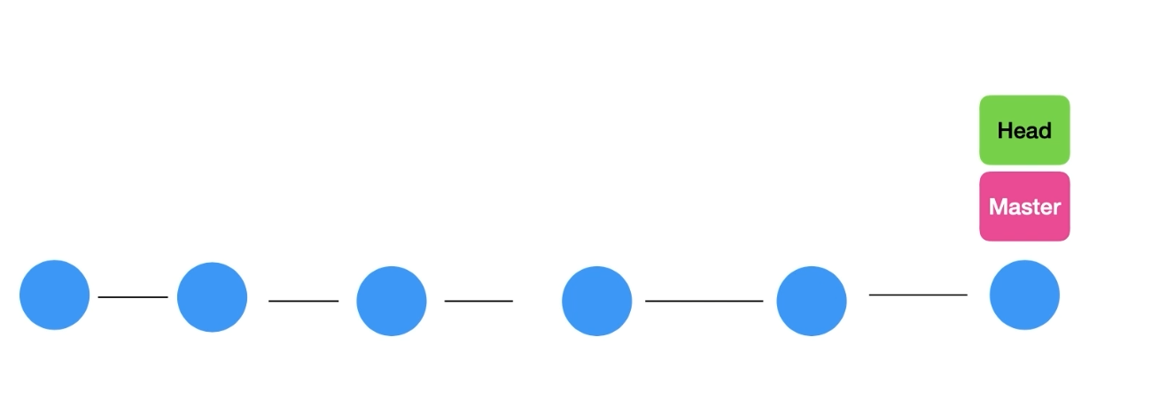
Geçmişe Dönme

Slide 17
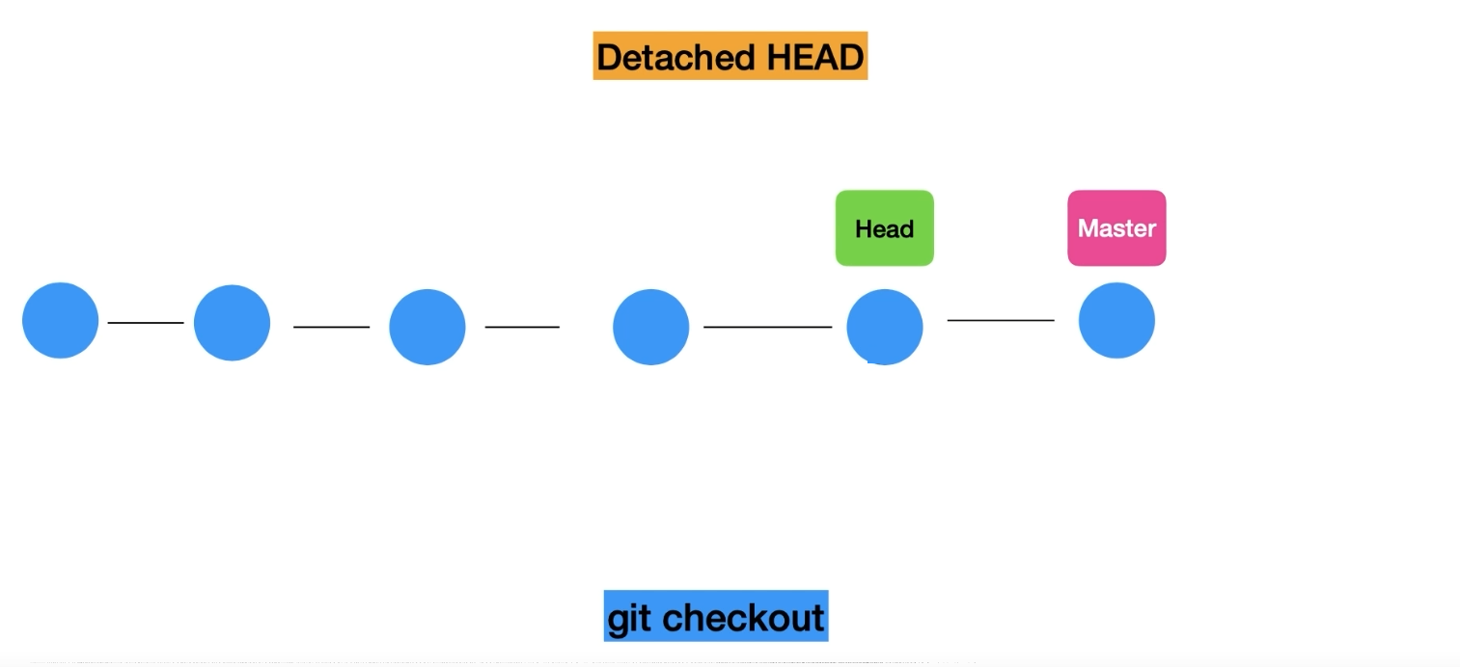
Geçmişe Dönme

Slide 18
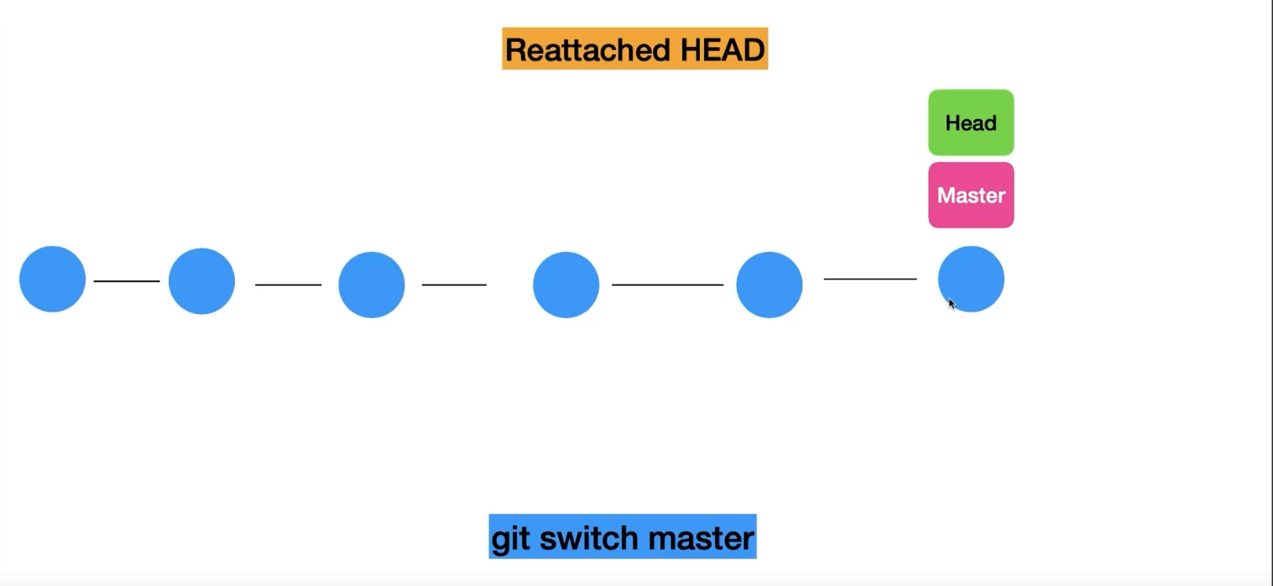
Geçmişe Dönme

Slide 19
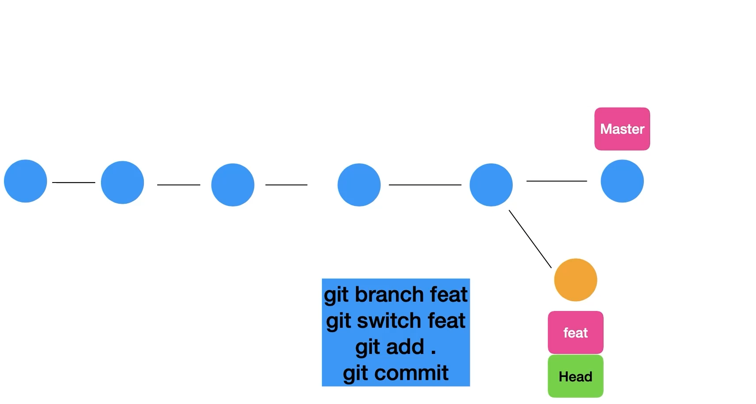
Geçmişe Dönme

Slide 20
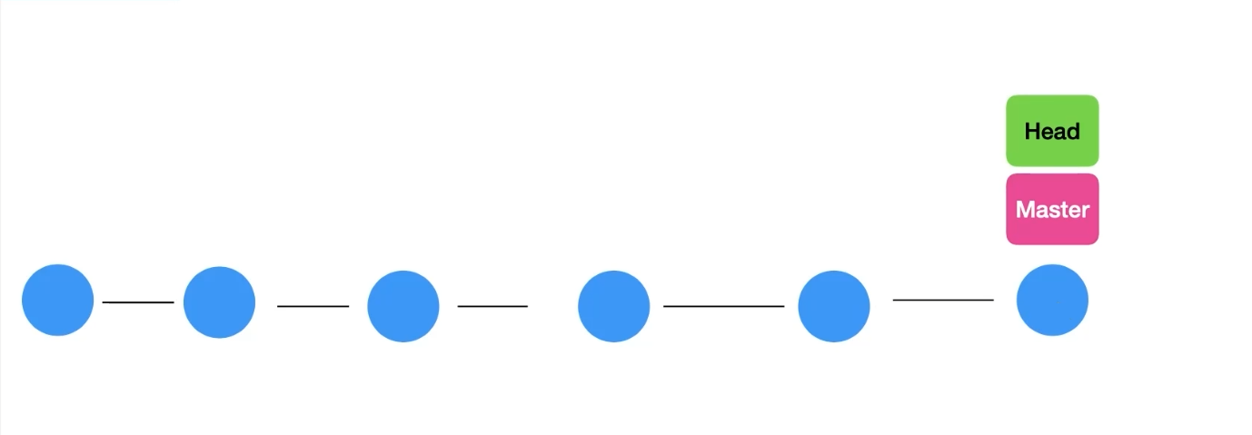
Geçmişe Dönme

Slide 21

Geçmişe Dönme

Slide 22
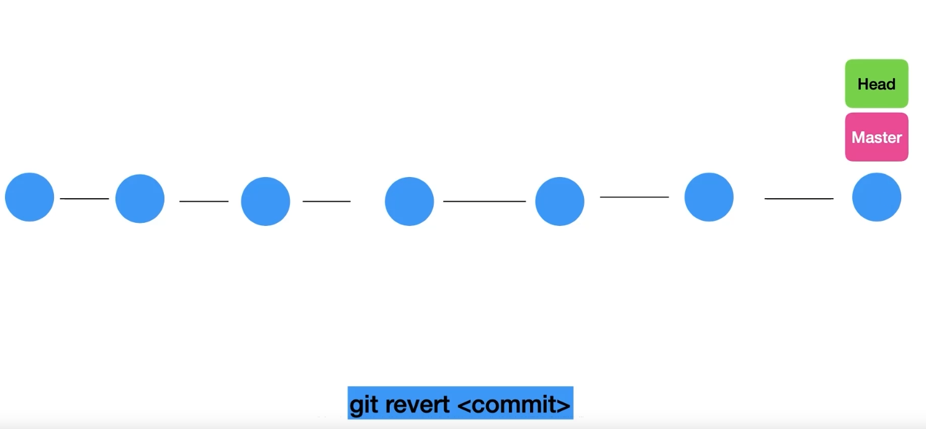
Geçmişe Dönme

Slide 23
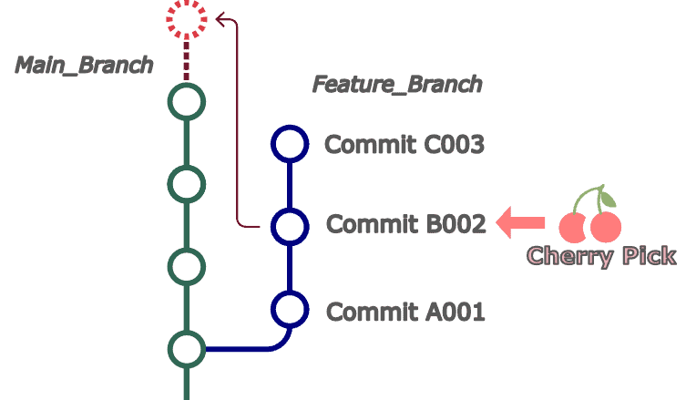
Cherry Pick

Slide 24
Git: Merging vs. Rebasing
Merge, iki farklı bir branch arasında değişiklikleri aktarmak için en güvenli ve en sık kullanılan yöntemdir. Neden güvenli çünkü merge işleminde tarihçesinde görünmektedir ve zaman çizelgesinde herhangi bir değişiklik yapmaz. Merge yapıldığında da ayrı bir commit olarak görünmektedir. Ancak bu durumun bir dezavantajı da bulunmaktadır. Kalabalık ekiplerde commit mesajlarının sayısının artmasına neden olmaktadır.
Rebase'de ise bu durum farklıdır. birleştirme işlemlerinde ayrı bir commit oluşmaz ve timeline içinde de değişiklik olmuş olur. Bu nedenle rebase yaparken merge'e göre daha dikkatli olmak gerekmektedir. Ekibin çalıştıgı mevcuttaki projede değişiklikleri yönetmek zor olacaktır.

Slide 25
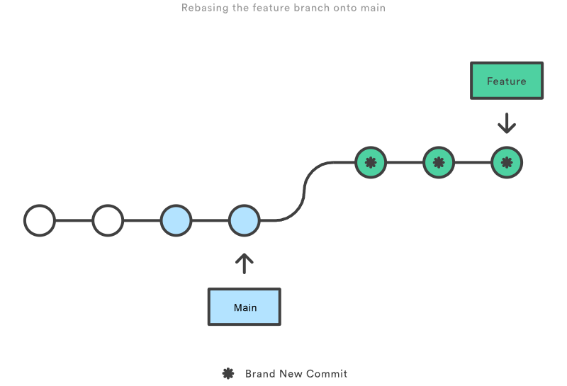
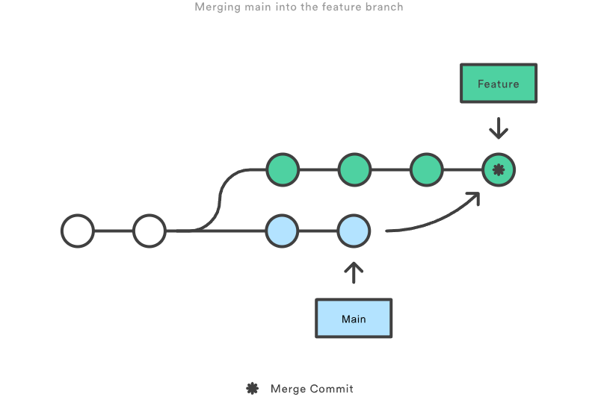
MERGE
REBASE

Slide 26
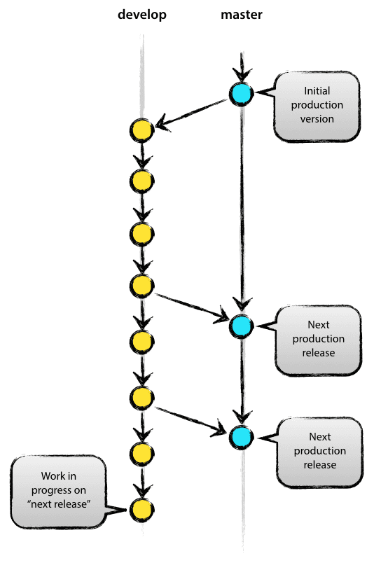
İdeal Branch Modeli
Master bizim için ana branch olmalı.Bu branch’deki kodlar ürününüz yayınlanmış hali olarak düşünebilirsiniz yada yayınlanmaya hazır hali.
Develop ise geliştirme aşamasında ve bir sonraki release’de çıkacak olan projemizin son halinin kodlarının olduğu branch olmalıdır.
Develop branch’indeki tüm testler tamamlandıktan sonra da master branch’ine merge edilmeli.
Son aşama ise her merge ve güncellemeden sonra son halinin tag’lenmesi olmalı.

Slide 27
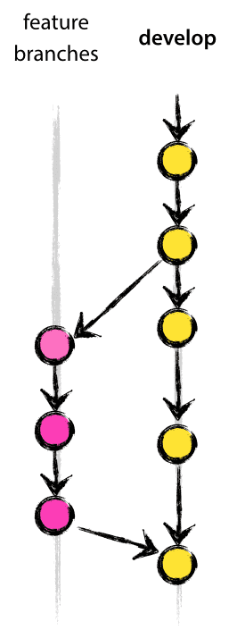
Feature Branch
Release Branch
- Master ve Develop branch’lerimiz dışında bu branch’leri besleyecek feature branch’lerimiz bulunmalıdır.
- Gelecek versiyonda olacak geliştirmelerin olduğu branch modeli.
- Develop branch’inden yaratılmalı ve tekrar develop branch’ine merge edilmeli.
- Develop reposunda bulunmalıdır.
- İsimlendirme : features/feature-name, features/feature-area/feature-name, users/username/description
Avantajını şu şekilde özetleyebiliriz; geliştirmesine başladığınız veya bitirdiğiniz yapının çıkartılması gerektiğinde, iptal edildiğinde veya bir sorunla karşılaştığınızda projenin bundan etkilenmemesi sağlar.
Release branch modeli ise, gelecek versiyonda yayınlacak yeni güncellemeyi desteklemek amacıyla kullanılır. Bu branch içerisinde son minor bug fix’ ler, güncelleme için meta-data’ ların hazırlanması vb durumlar gerçekleştirilir. Bu branch modeli develop(dev)’ den çıkar ve tekrardan develop(dev) veya master’ a merge edilebilir. İsimlendirme : release-*

Slide 28
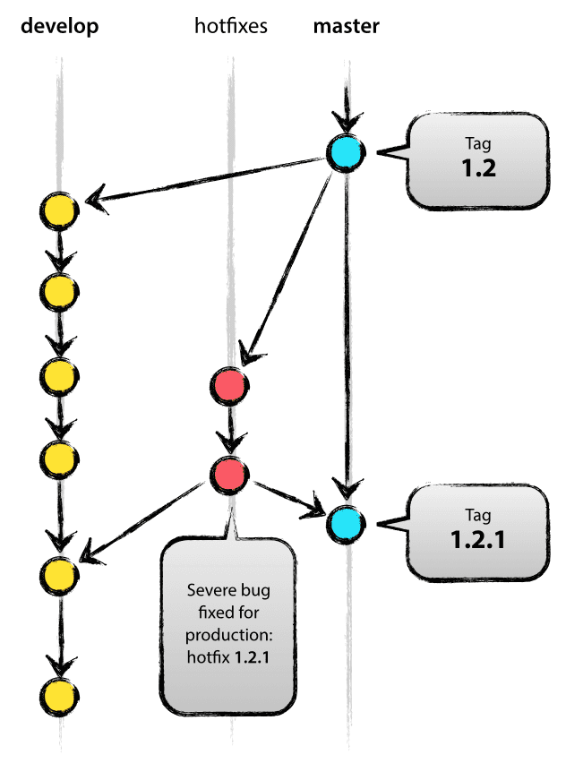
Hotfix Branch
- Master branch’inden türetilir ve develop yada master branch’ine merge edilir.
- Canlıdaki kritik bir bug’ı çözmek için oluşturulur. Canlıdaki tag numarasından çıkar ve tekrar merge edilir.
- En büyük avantajı takımdaki diğer geliştiriciler işlerine devam ederken diğer kişi ayrı bir ortamda bu bug çözümünü gerçekleştirebilir.
- İsimlendirme : hotfix-*

